Slide 2
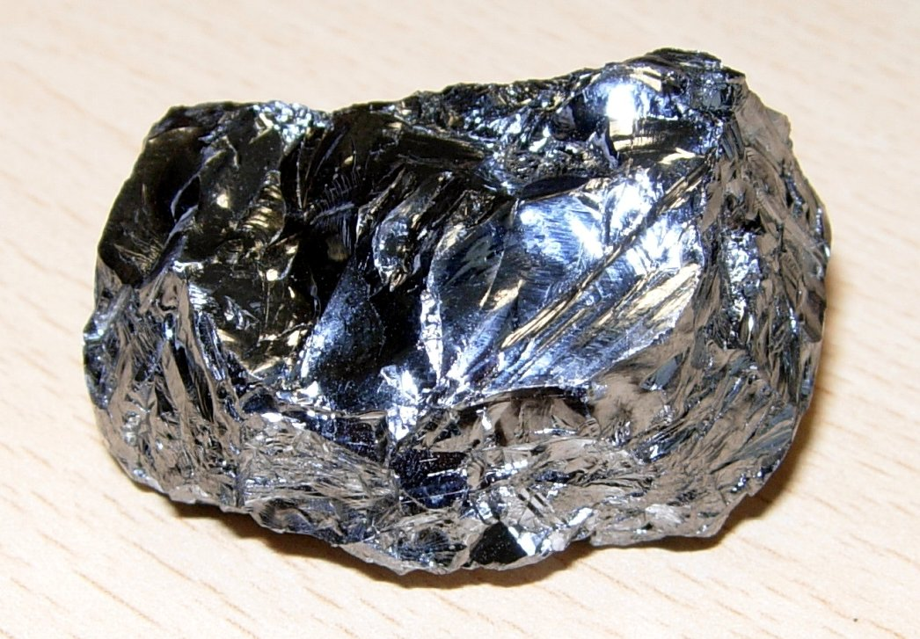

Slide 3
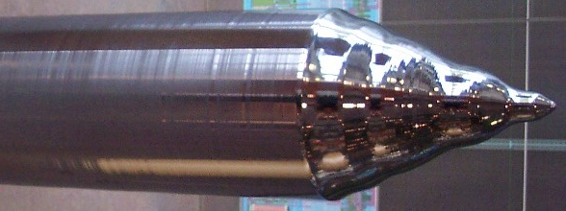

Slide 4
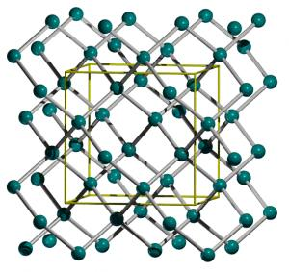
Silicio Puro Struttura molecolare

Slide 5
Silicio drogato tipo P

Slide 6
Silicio drogato tipo N

Slide 7
Giunzione tipo P-N

Slide 8
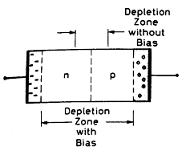
Semiconduttori

Slide 9
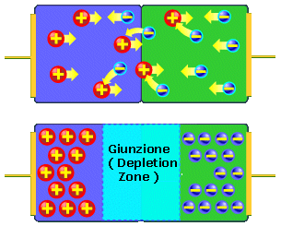
Tipo P-N
Giunzioni al Silicio

Slide 10
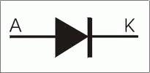
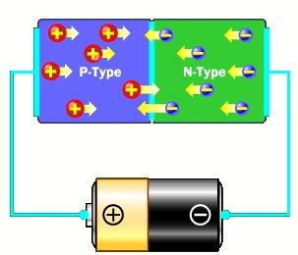
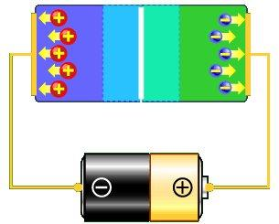
Polarizzazioni

Slide 11
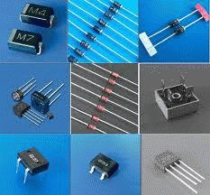
Tipi di Diodi

Slide 12
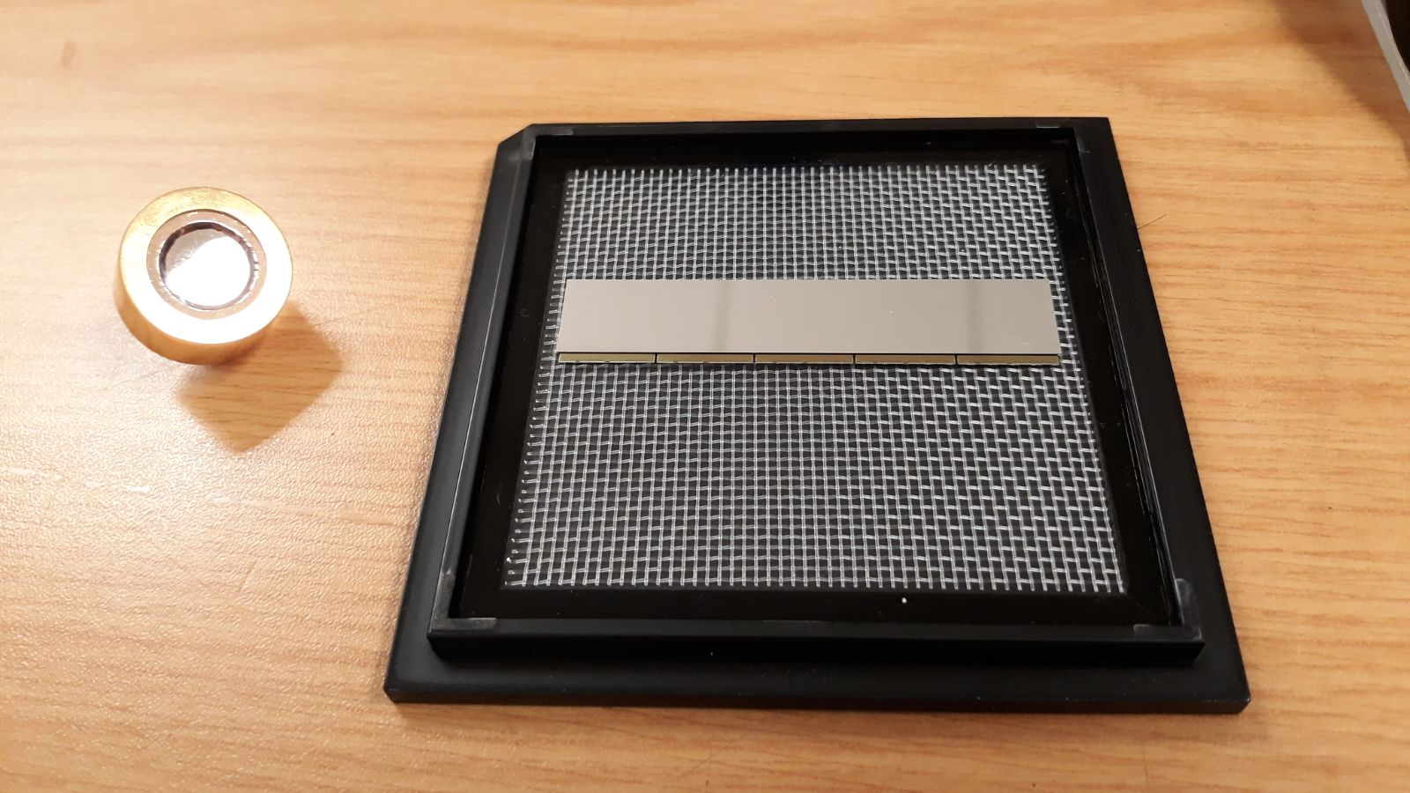
Rivelatori al silicio

